Slide 1




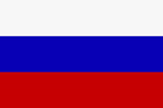
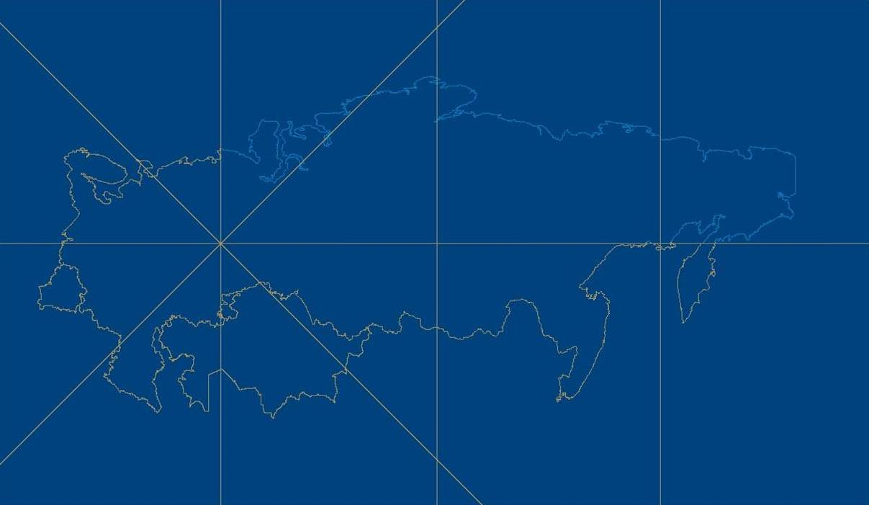
Уполномоченный экономический оператор
Козаев Вадим Русланович
начальник отдела анализа рисков и постконтроля
Департамент таможенного законодательства
и правоприменительной практики
Москва, 2017

Slide 2


ПРОГРАММА УЭО
платежи
безопасность
содействие
Участники ВЭД
Таможня
2

Slide 3
МЕЖДУНАРОДНЫЕ СТАНДАРТЫ И ПЕРЕДОВАЯ ПРАВОПРИМЕНИТЕЛЬНАЯ ПРАКТИКА ПО УЭО
Конвенция об упрощении и гармонизации таможенных процедур
Рамочные стандарты безопасности и облегчения международной торговли ВТамО
Практика Китая
Практика ЕС
Практика АТЭС
Соглашение ВТО об упрощении процедур торговли
3

Slide 4



«СТАРЫЙ» И «НОВЫЙ» ТАМОЖЕННЫЙ КОДЕКС
4 статьи (38-41)
2 отсылочные нормы на решения Комиссии
Глава 61 «Уполномоченный экономический оператор»
14 статей (430-443)
12 отсылочных норм на решения Комиссии
4

Slide 5

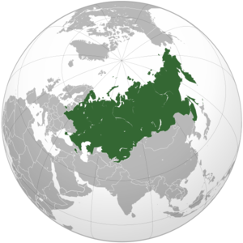
ЛИЦА, ДОПУЩЕННЫЕ К УЭО, ИМЕЮЩИЕ ПРАВА НА СПЕЦИАЛЬНЫЕ УПРОЩЕНИЯ
ТК ТС
Декларант
ТК ЕАЭС
Декларант (экспортеры, импортеры)
Перевозчики
Таможенные представители
Экспедиторы
Владельцы СВХ
5

Slide 6
ТИПЫ СВИДЕТЕЛЬСТВ УЭО
ТК ТС
ТК ЕАЭС
3 типа свидетельств УЭО
1 тип свидетельства УЭО
I тип –
9 упрощений
II тип –
10 упрощений
4 упрощения
III тип –
17 упрощений
6

Slide 7
УСЛОВИЯ ПОЛУЧЕНИЯ СТАТУСА УЭО
ТК ТС
  7 условий
ТК ЕАЭС
  11 условий
7

Slide 8
СУММАРНЫЕ УСЛОВИЯ ПРИСВОЕНИЯ СТАТУСА УЭО
Условия присвоения статуса УЭО | I тип | II тип | III тип
Осуществление внешнеэкономической деятельности либо деятельности в сфере таможенного дела не менее 3 лет (таможенный перевозчик – 2 года) | ✓ | ✓ | ✓
Обеспечение исполнения обязанностей УЭО | ✓
Отсутствие во всех государствах-членах неисполненной обязанности по уплате таможенных платежей, специальных, антидемпинговых, компенсационных пошлин, пеней, процентов | ✓ | ✓ | ✓
Отсутствие в государстве-члене задолженности (недоимки) в соответствии с налоговым законодательством | ✓ | ✓ | ✓
Отсутствие фактов привлечения во всех государствах-членах к административной ответственности за определённые правонарушения в течение 1 года до регистрации заявления таможенным органом | ✓ | ✓ | ✓
Отсутствие фактов привлечения физических лиц государств-членов, являющихся акционерами, имеющими 10 процентов и более акций, учредителями (участниками), руководителем, главным бухгалтером, к уголовной ответственности за определённые правонарушения | ✓ | ✓ | ✓
Наличие системы учета товаров, обеспечивающей доступ (в том числе удаленный) таможенных органов к таким сведениям | ✓ | ✓ | ✓
Финансовая устойчивость |  | ✓ | ✓
Нахождение в собственности, хозяйственном ведении, оперативном управлении или аренде сооружений, помещений (части помещения) и (или) открытых площадок |  | ✓ | ✓
Соблюдение требований к сооружениям, помещениям и (или) открытым площадкам, средствам идентификации, транспортным средствам и работникам |  | ✓ | ✓
Наличие не менее 2 лет в реестре УЭО с выдачей свидетельств первого и (или) второго типов |  |  | ✓
8

Slide 9





ПЕРИОД ОСУЩЕСТВЛЕНИЯ ВЭД ДЛЯ ПОЛУЧЕНИЯ СТАТУСА УЭО
1. Минимальный период осуществления ВЭД – 3 года, за исключением таможенного перевозчика
2. Для получения свидетельства 3 типа дополнительно предусмотрен минимальный срок осуществления им деятельности в качестве УЭО – 2 года
Не изменился
Не изменился
Не изменился
Увеличился в 3 раза
Увеличился в 3 раза
9

Slide 10
ОТСУТСТВИЕ НЕИСПОЛНЕННОЙ ОБЯЗАННОСТИ ПО УПЛАТЕ ТАМОЖЕННЫХ ПЛАТЕЖЕЙ
Проверка требований отсутствия неисполненной обязанности по уплате таможенных пошлин, налогов, специальных, антидемпинговых, компенсационных пошлин, пеней, процентов
ТК ТС
На территории государства, где зарегистрировано УЭО и где осуществляет деятельность УЭО
ТК ЕАЭС
На территории всего Союза
10

Slide 11
АДМИНИСТРАТИВНАЯ И УГОЛОВНАЯ ОТВЕТСТВЕННОСТЬ УЭО
Отсутствие привлечения юридического лица к административной ответственности на всей территории ЕАЭС
Отсутствие
привлечения акционеров, имеющих более 10 процентов акций, учредителей, руководителей, главных бухгалтеров, к уголовной ответственности
Присвоение статуса УЭО
статьи административного и уголовного законодательства сторон определяются законодательством государств-членов
«Сводная» информация в Решении
Комиссии
11

Slide 12
ОБЕСПЕЧЕНИЕ ИСПОЛНЕНИЯ ОБЯЗАННОСТЕЙ УЭО
Таможенный кодекс Таможенного союза
Таможенный кодекс Евразийского экономического союза
1 млн. евро
700 тыс. евро
500 тыс. евро
300 тыс. евро
В течение 2-х лет без приостановления деятельности
с 3-го года
с 7-го года
с 6-го года
150 тыс. евро
с 5-го года
12

Slide 13
ФИНАНСОВАЯ УСТОЙЧИВОСТЬ
Абсолютные показатели
Коэффициент маневренности собственного капитала
Коэффициент обеспеченности текущей деятельности собственными оборотными активами
Коэффициент финансовой устойчивости
Рентабельность собственного капитала
Коэффициент общей (текущей) ликвидности
Коэффициент автономии
Относительные показатели
Остаточная стоимость основных средств
Уставной капитал
Чистые активы
Показатели финансовой устойчивости УЭО
Соответствие значению совокупного показателя финансовой устойчивости УЭО
Для УЭО, имеющего свидетельство 2 или 3 типа, не требуется предоставление обеспечения
13

Slide 14




БЕЗОПАСНОСТЬ И НАДЕЖНОСТЬ
ТРЕБОВАНИЯ
к средствам идентификации
к транспортным средствам
к сооружениям, помещениям и (или) открытым площадкам
к работникам юридического лица
14

Slide 15
ПРИОСТАНОВЛЕНИЕ ДЕЯТЕЛЬНОСТИ И ОСНОВАНИЯ ИСКЛЮЧЕНИЯ УЭО ИЗ РЕЕСТРА
Основания | Сроки для устранения
Заявление УЭО
Возбуждение в отношении УЭО процедуры банкротства
Неисполнение обязанностей УЭО | 120 дней
Отсутствие обеспечения исполнения обязанностей УЭО
Наличие у УЭО не исполненной обязанности по уплате таможенных платежей
Наличии у УЭО налоговой задолженности
Отсутствие надлежащей системы учета товаров
Несоответствие значений показателей финансовой устойчивости
Отсутствие складов, предназначенных для хранения товаров
Несоответствие требований к складам, работникам, т/с и др.
Возбуждение в отношении УЭО дел об административных правонарушений | До принятия решения по делу
Возбуждение в отношении собственников и работников УЭО уголовного дела
15

Slide 16
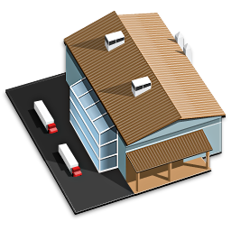






РАССМОТРЕНИЕ ЗАЯВЛЕНИЯ О ВКЛЮЧЕНИИ В РЕЕСТР УЭО
5 рабочих дней
Процесс принятия решения таможенным органом
Подача заявления о включении в реестр УЭО
Решение об отказе в рассмотрении заявления
Решение о необходимости предоставления документов в 30-дневный срок
Решение о рассмотрении заявления
16

Slide 17




ПОРЯДОК РАССМОТРЕНИЯ ЗАЯВЛЕНИЯ И ПРЕДСТАВЛЕННЫХ ДОКУМЕНТОВ
Выдача свидетельства о включении в реестр УЭО
ИЛИ
Направление документов, подтверждающих предоставление обеспечения исполнения обязанностей УЭО
Рассмотрение заявления, документов (сведений) по соблюдению условий, направление уведомления юр.лицу
Принятие там.органом решения о включении в реестр УЭО (не позднее 10 дней со дня предоставления юр.лицом документов)
УЭО
Отказ в выдаче свидетельства о включении в реестр УЭО (не позднее 10 дней со дня истечения срока)
Таможня
60 дней
120 дней
17

Slide 18
СПЕЦИАЛЬНЫЕ УПРОЩЕНИЯ
ТК ТС
ТК ЕАЭС
первоочередной порядок совершения таможенных операций
непредоставление обеспечения при таможенном транзите, дополнительной проверке и таможенной экспертизе
неустановление маршрута перевозки товаров и признание пломб УЭО
возможность осуществления разгрузки, перегрузки и иных грузовых операций без разрешения таможенного органа
выпуск товаров до подачи декларации на товары
приоритетное участие в пилотных проектах и экспериментах
удалённый выпуск товаров
временное хранение товаров на складах УЭО
проведение таможенного контроля на складах УЭО и в первоочередном порядке
применение УЭО средств идентификации, используемых таможенными органами
доставка товаров на склад УЭО, их размещение и завершение таможенной процедуры таможенного транзита
непредоставление обеспечения при отсрочке или рассрочке уплаты ввозных таможенных пошлин
Единое Свидетельство
временное хранение товаров на складах УЭО
выпуск товаров до подачи таможенной декларации
проведение таможенных операций, связанных с выпуском товаров на складах УЭО
иные специальные упрощения
Свидетельство I типа
Свидетельство III типа
Свидетельство II типа
18

Slide 19




СОВЕРШЕНИЕ ТАМОЖЕННЫХ ОПЕРАЦИЙ В ПЕРВООЧЕРЕДНОМ ПОРЯДКЕ
ОРГАНИЗАЦИЯ СОВЕРШЕНИЯ ТАМОЖЕННЫХ ОПЕРАЦИЙ В ПЕРВООЧЕРЕДНОМ ПОРЯДКЕ
УЭО
?
?
?
Определение должностных лиц для совершения операций
Отдельные полосы движения для УЭО в автомобильных пунктах пропуска
Совершение таможенных операций, связанных с таможенным декларированием и выпуском товаров в первоочередном порядке
19

Slide 20
ВЫПУСК ДО ПОДАЧИ ДЕКЛАРАЦИИ НА ТОВАРЫ (ДТ)
ТК ТС
Заявление о выпуске до подачи ДТ в письменной форме
Документы к заявлению о выпуске до подачи ДТ прилагаются
ТК ЕАЭС
Заявление о выпуске до подачи ДТ в электронной форме
Документы к заявлению о выпуске до подачи ДТ не прилагаются
Подача ДТ до 10 числа следующего месяца
Подача ДТ до 15 числа следующего месяца
Расширенный перечень процедур
20

Slide 21





ЗАВЕРШЕНИЯ ТРАНЗИТА НА СКЛАДАХ УЭО
Зона таможенного контроля
Площадка УЭО
Сведения от перевозчика о номере ТД + транспортные (перевозочные) док-ты
Осмотр т/с и СИ
Администрация УЭО
Сведения о номере ТД
Уведомление от УЭО о принятии товара от перевозчика
УЭО принимает товар от перевозчика
Уведомление о завершении таможенной процедуры
Уведомление о возможности снятия СИ или о запрете и намерении провести ТД или ТО
Таможня
21

Slide 22
ОСОБЕННОСТИ ПРОВЕДЕНИЯ ТАМОЖЕННОГО КОНТРОЛЯ В ОТНОШЕНИИ УЭО
УЭО относятся к низкому уровню риска
Таможенный осмотр или досмотр в отношении товаров УЭО со свидетельствами 2 и 3 типов проводится на складах УЭО
Таможенный осмотр или досмотр в отношении товаров УЭО проводится в первоочередном порядке
22

Slide 23
ВЗАИМОДЕЙСТВИЕ ТАМОЖЕННЫХ ОРГАНОВ И УЭО
Таможенные органы
УЭО
Определение должностных лиц, уполномоченных на организацию взаимодействия с УЭО, расположенными в регионе деятельности таможенного органа
Создание консультативных органов в целях установления и поддержания официальных отношений консультативного характера и взаимодействия с УЭО
Определение УЭО из своего руководящего состава, ответственного за общее взаимодействие с таможенными органами
Заключение соглашений между таможенными органами и УЭО
23

Slide 24
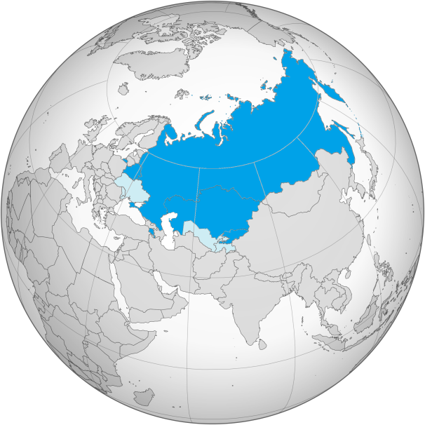

СТАТУС УЭО
Возможность взаимного признания статуса УЭО
с государствами, не являющимися членами Союза
ЕАЭС
Признается статус УЭО на всей территории Союза
24

Slide 25
ПЕРЕХОДНЫЕ ПОЛОЖЕНИЯ
ТК ТС
Возможность пользоваться ранее предоставленными упрощениями в течение 2-х лет
Действие такого статуса только в той стране, в которой УЭО зарегистрирован
ТК ЕАЭС
При определении периода деятельности в качестве УЭО учитывается срок такой его деятельности в соответствии с ТК ТС
При определении суммы обеспечения исполнения обязанностей УЭО учитывается срок такой его деятельности в соответствии с ТК ТС
25

Slide 26
Спасибо за внимание !
Козаев Вадим Русланович
kozaev@eecommission.org
г. Москва, 2017

